Slide 1

期末專題-太鼓達人
第六組：林銘宇、楊琇閔、賴宥瑋、曾唯丞

Slide 2
研究動機
我們組內討論過後，決定在原本太鼓達人三機版作業的基礎上，再加上額外的功能，作為這次期末的專題。我們將運用I2C連線作為連接三個Arduino板的方法，因為我們覺得相比UART，I2C較便於使用。

Slide 3
各Arduino板連接裝置
Master Arduino :
一個LCD板、兩個按鈕(選歌、開始遊戲)
Slave Arduino 1 :
一個LCD板、兩個按鈕(左右打擊)、一個蜂鳴器
Slave Arduino 2 :
一個LCD板、兩個按鈕(左右打擊) 、一個蜂鳴器

Slide 4
主要功能
雙人同時遊玩
選歌時試聽
隨機譜面
計算combo數
雙機即時分數更新
勝負判斷
重複遊玩

Slide 5
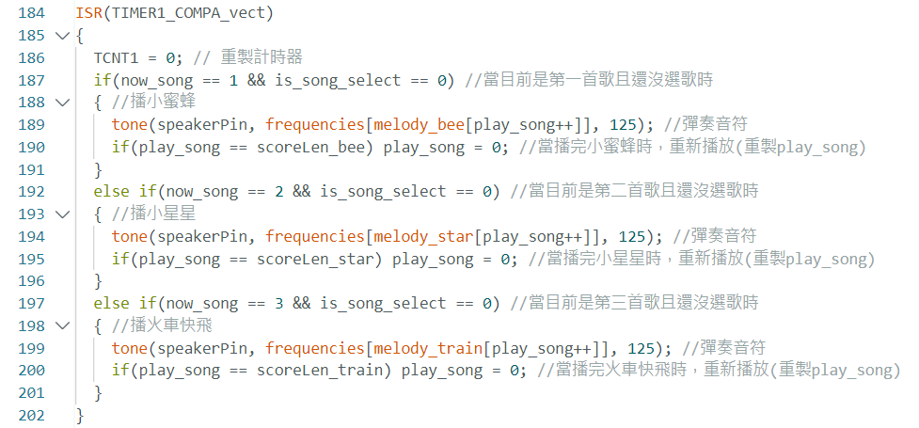
選歌時試聽

Slide 6
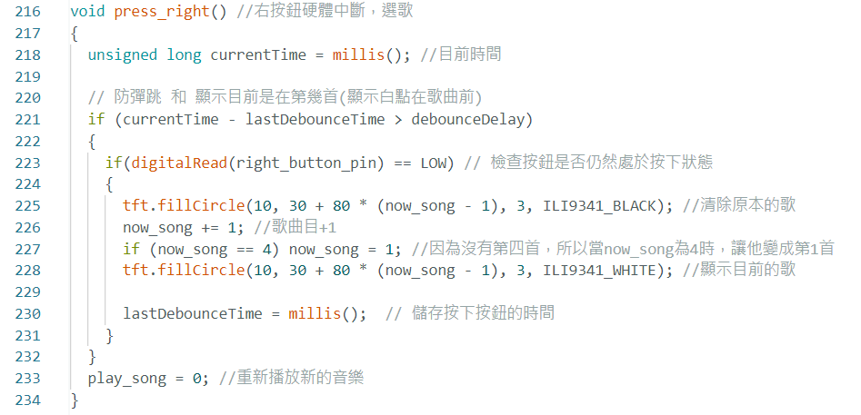
Master 按鈕1-選歌

Slide 7
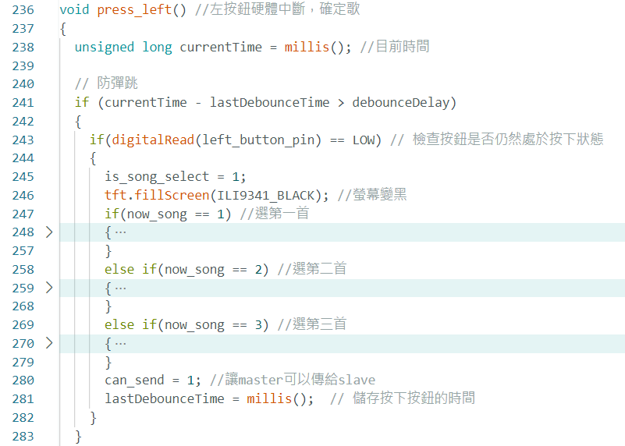
Master 按鈕2-開始遊戲

Slide 8
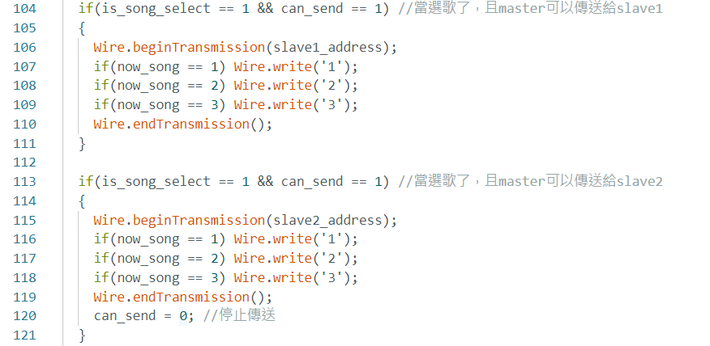
Master-傳送訊號(I2C)

Slide 9
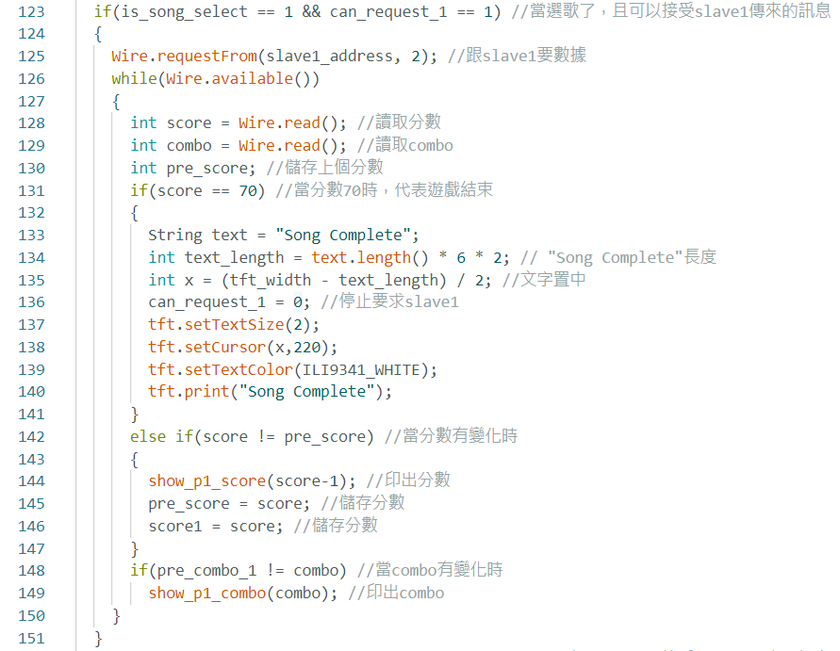
Master-接收訊號(I2C)

Slide 10
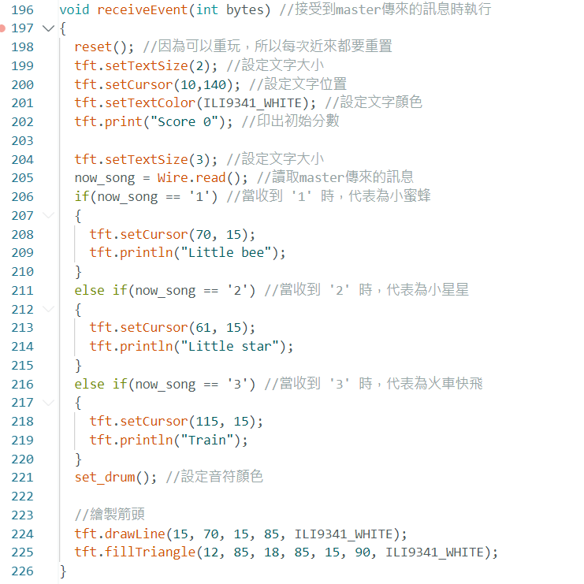
Slave-接收訊號(I2C)

Slide 11
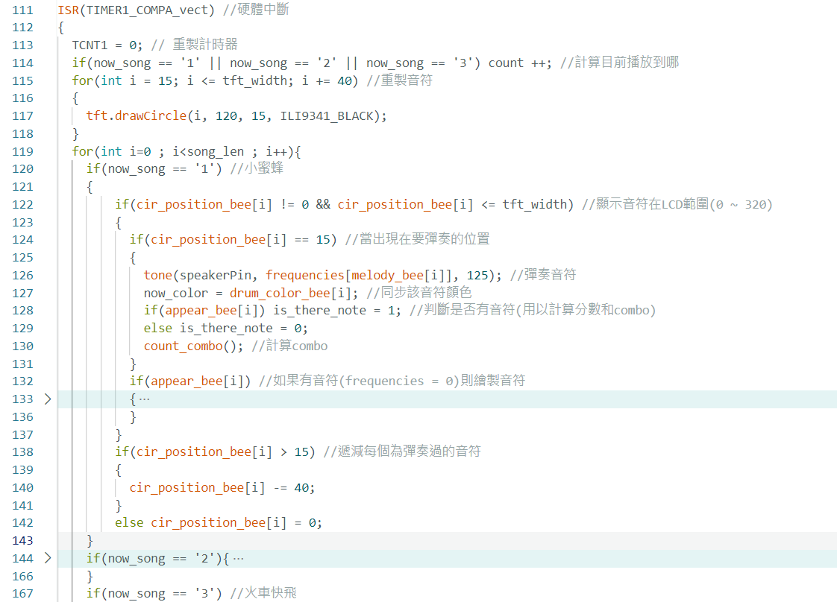
Slave-Time Interrupt

Slide 12
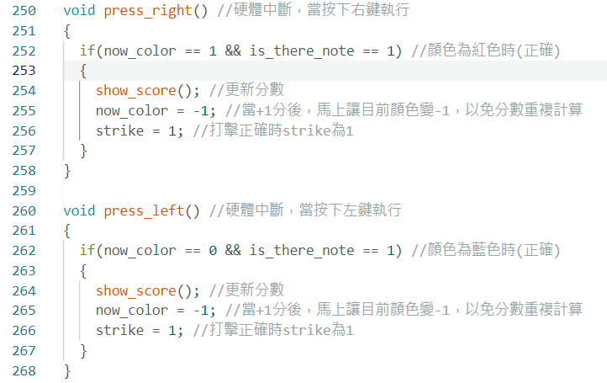
Slave-硬體中斷

Slide 13
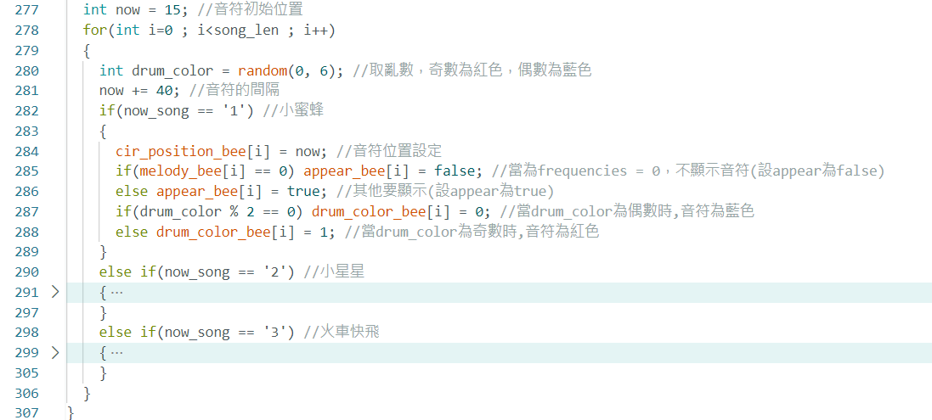
Slave-隨機譜面

Slide 14
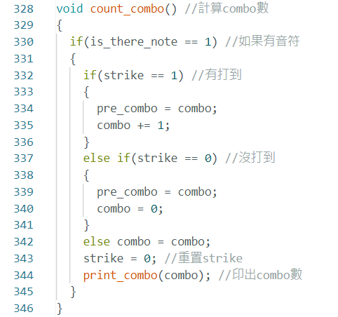
Slave-計算combo

Slide 15
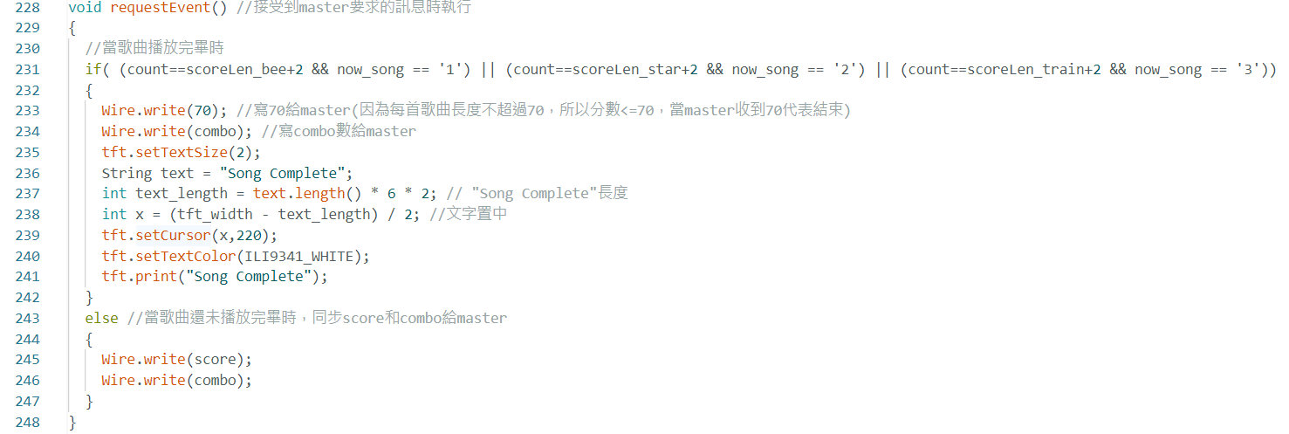
Slave-傳送訊號(I2C)

Slide 16
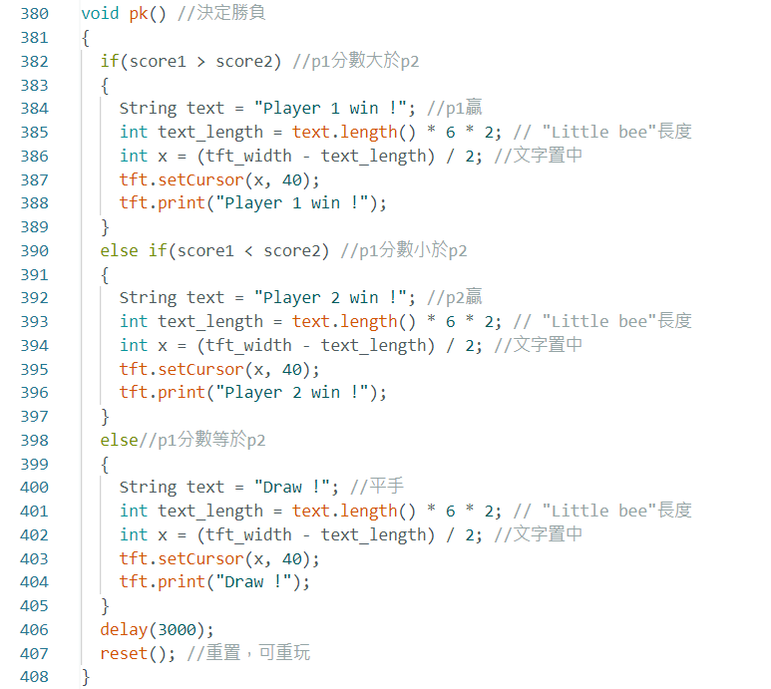
Master-決定勝負

Slide 17
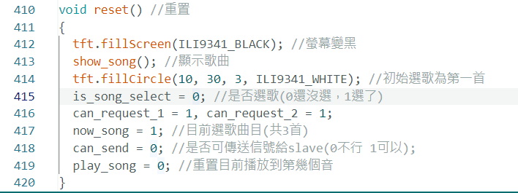
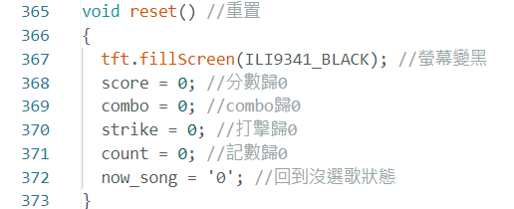
重置-master & slave

Slide 18
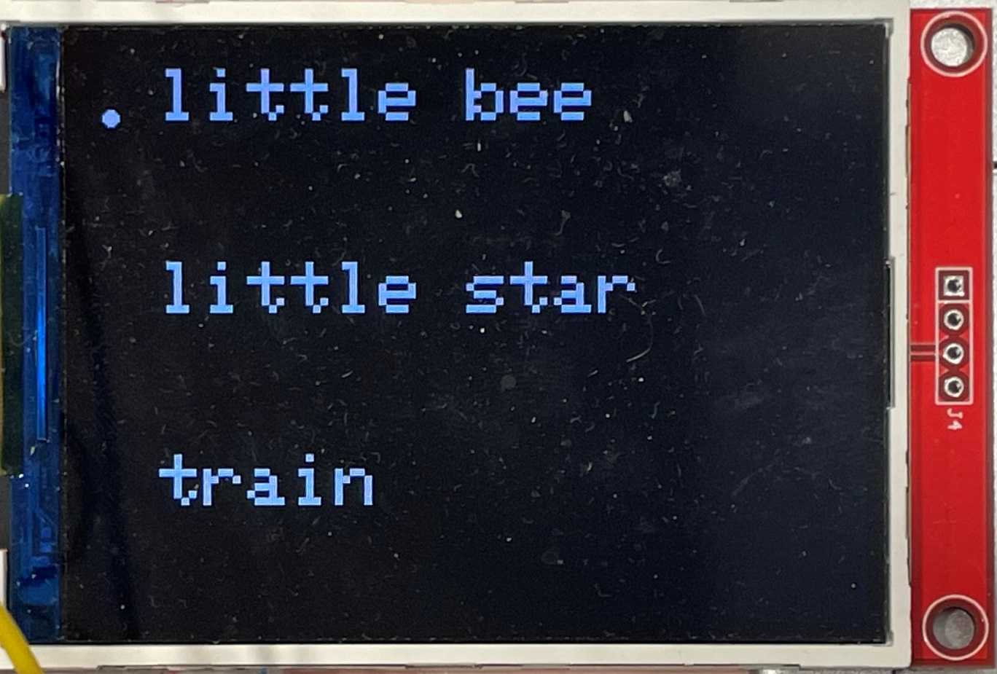
Master Arduino-初始畫面

Slide 19
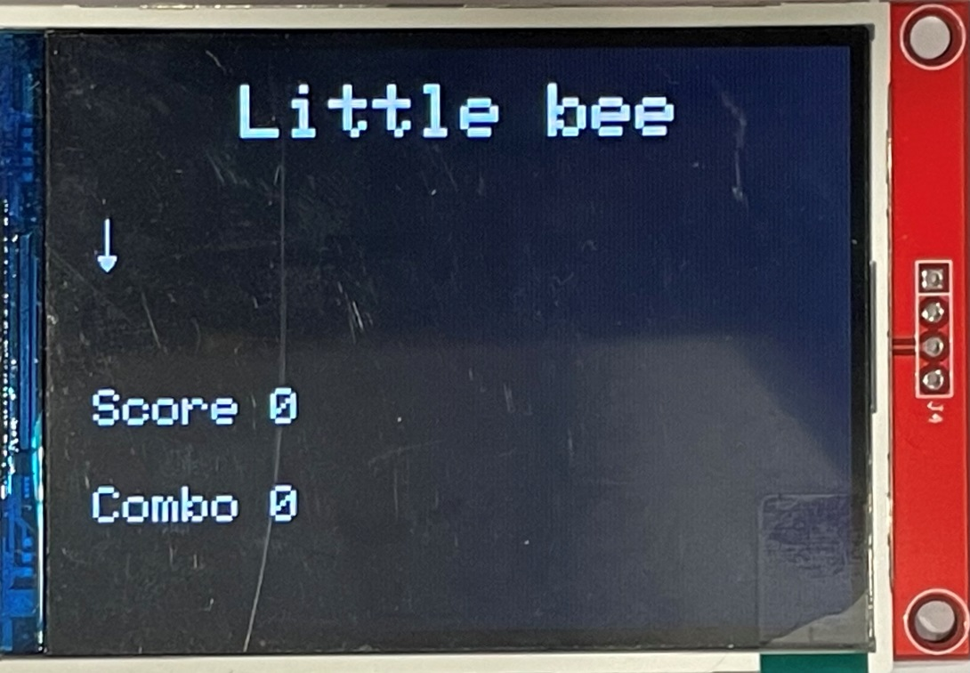
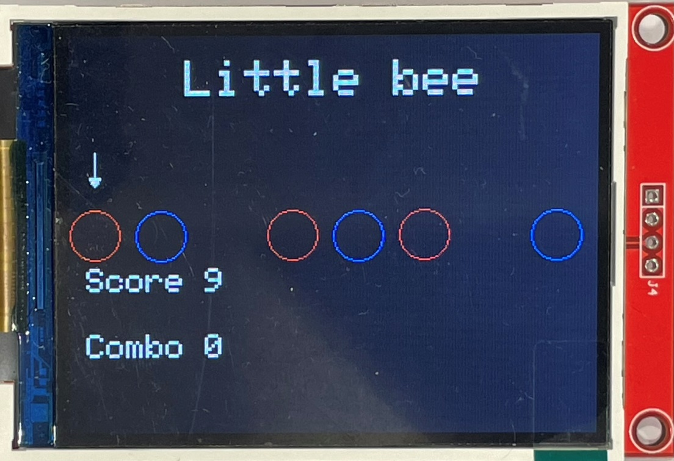
Slave Arduino-遊戲畫面
起始畫面
遊戲中畫面

Slide 20
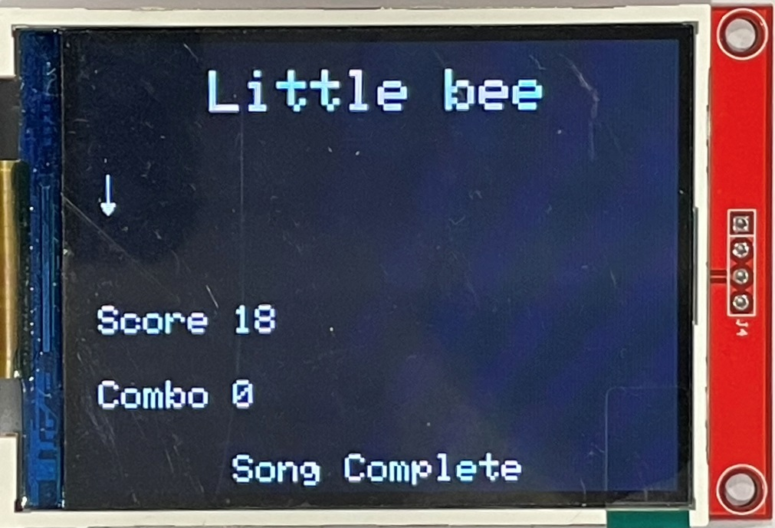
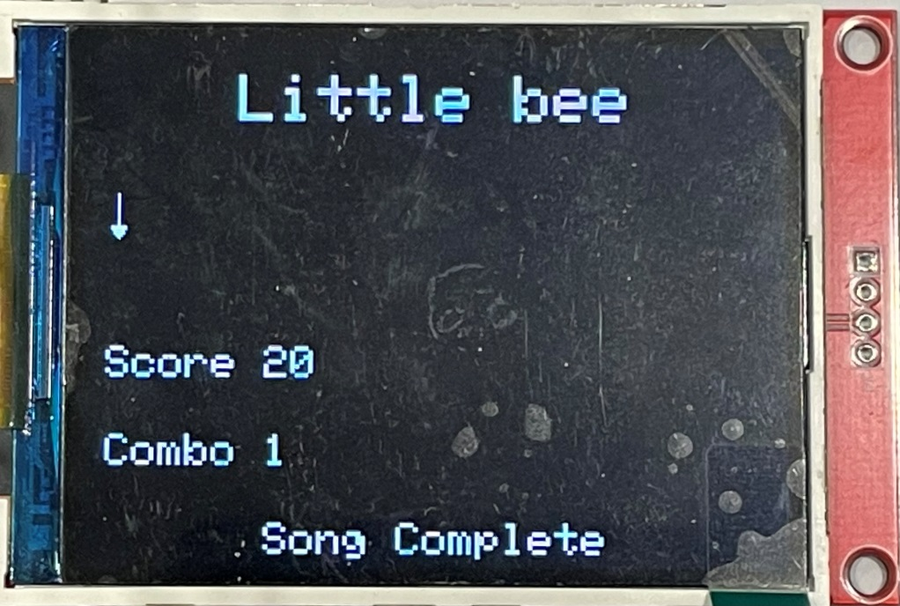
Slave Arduino-結束畫面
Slave 1
Slave 2

Slide 21
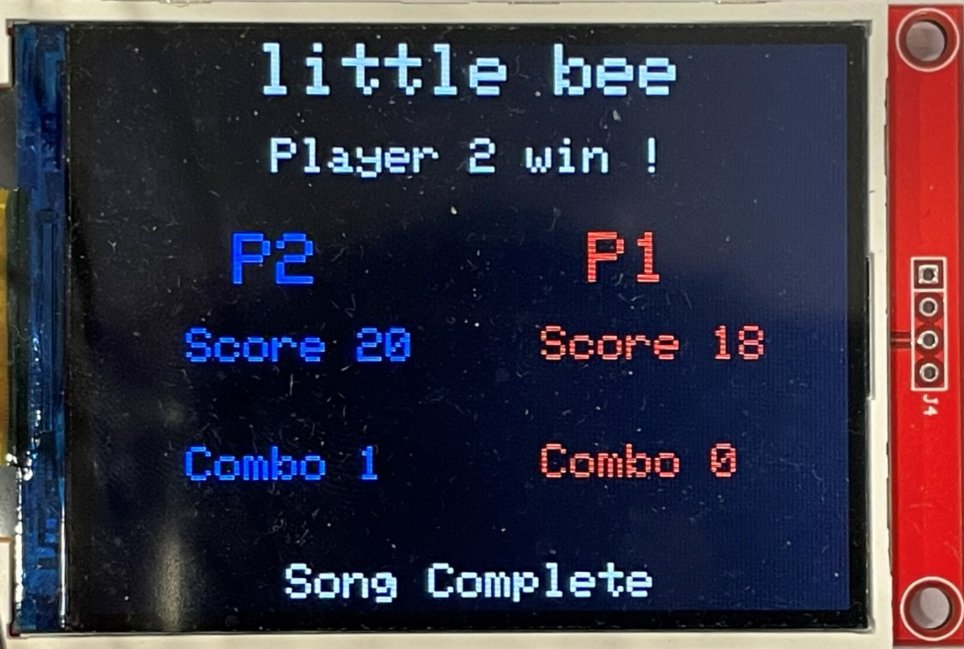
Master Arduino-結算畫面

Slide 22
分工表
姓名 | 工作內容 | 占比
S1154007 賴宥瑋 | 歌曲畫面顯示（master和slave，包括選歌，播放音樂） | 25%
S1154009 林銘宇 | I2C傳輸及顯示譜面並讓譜面隨機 | 25%
S1154010 楊琇閔 | 硬體中斷（分數及combo數） | 25%
S1154021 曾唯承 | 勝負判斷及重新整理畫面（讓整個遊戲可以進一直進行下去） | 25%

